Slide 1
ГУТО СРЦН №5
Воспитатель Шмелева Елена Анатольевна
«Заколки из фоамирана» (ручная работа)
Ефремов

Slide 2
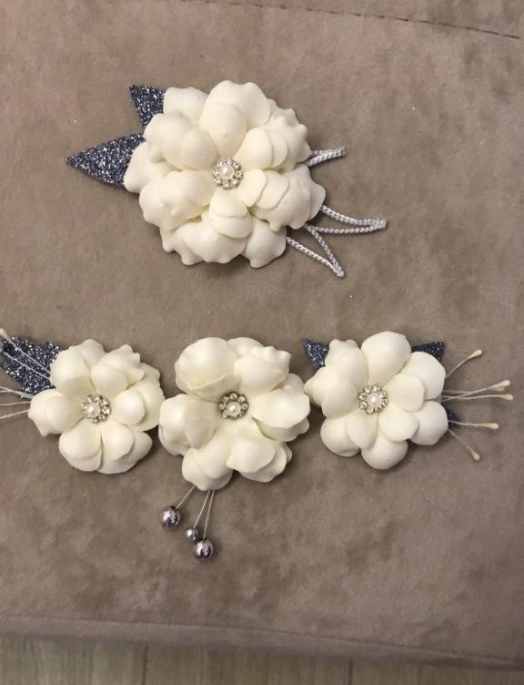
Брошь и заколки из фоамирана.

Slide 3
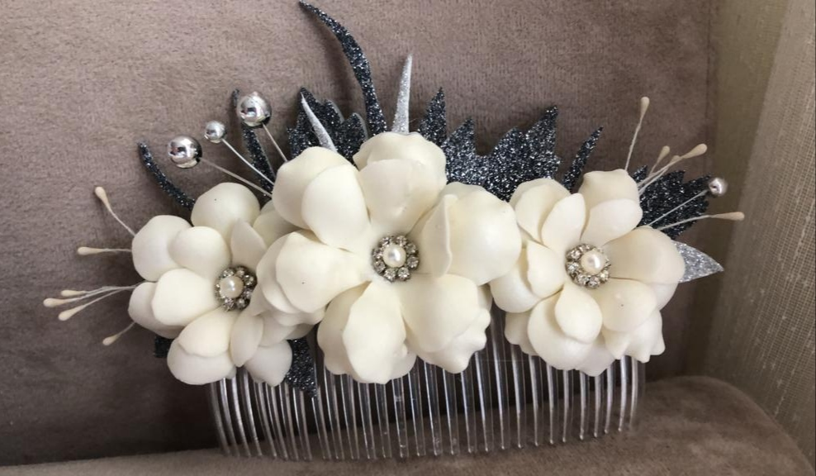
Гребень в волосы. Выполнен из глиттерного и иранского фоамирана: декорирован бусинами, тычинками, бижутерией, незаменимый атрибут в прическу девочки на любое праздничное мероприятие.

Slide 4
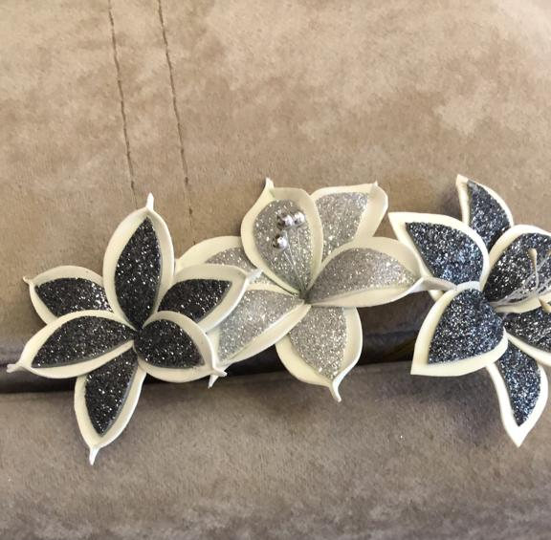
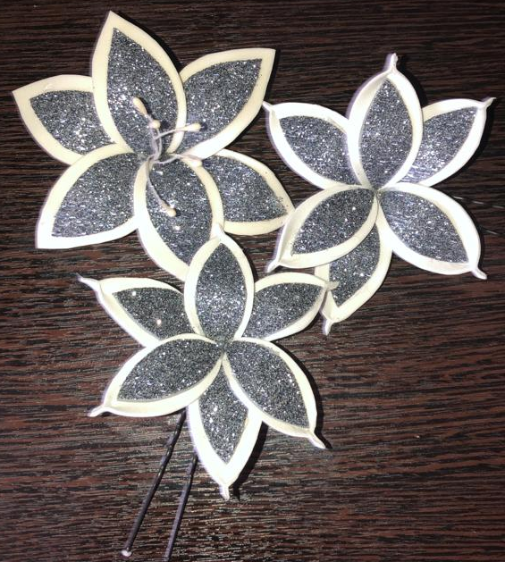
Заколка «Лилия». Глиттерный фоамиран. Ручная работа.

